Slide 1

UBND QUẬN HẢI AN
TRƯỜNG TIỂU HỌC ĐẰNG HẢI
HOẠT ĐỘNG TRẢI NGHIỆM 3
Bài 9: Hoạt động giáo dục theo chủ đề:
Thời gian biểu của em

Slide 3



KHỞI ĐỘNG

Slide 4



1. Chia sẻ về một ngày của em.
* Kể về các hoạt động trong một ngày của em theo gợi ý:
- Giờ em thức dậy vào buổi sáng;
- Những việc làm chuẩn bị trước khi đi học;
- Những hoạt động em tham gia ở trường;
- Những hoạt động vui chơi ngoài giờ học;
- Những việc làm giúp đỡ gia đình khi ở nhà.

Slide 5


TRÒ CHƠI : TIẾP SỨC

Slide 6
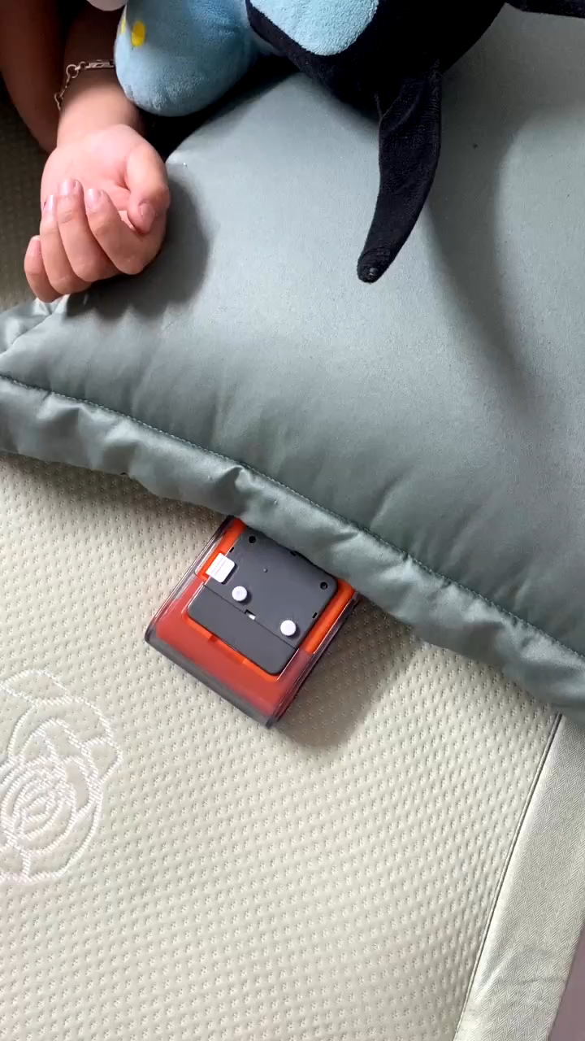

Slide 7
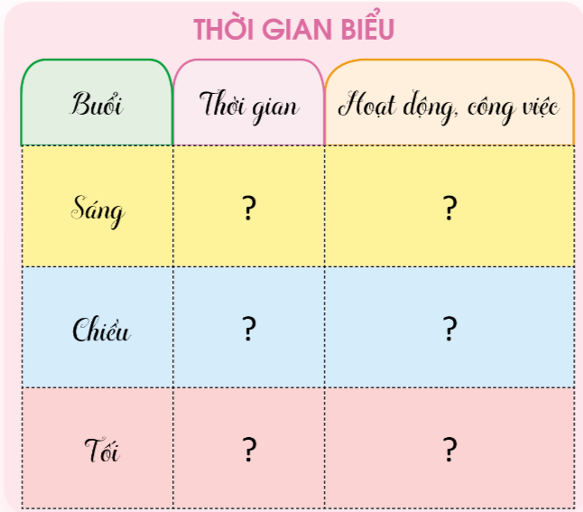
2. Lập thời gian biểu.
- Lập thời gian biểu các hoạt động của em theo mẫu gợi ý sau:

Slide 8
Nhiệm vụ
Lập thời gian biểu: Viết các hoạt động trong ngày và thời gian tương ứng
Trang trí thời gian biểu.

Slide 9

LẬP THỜI GIAN BIỂU

Slide 10
2. Lập thời gian biểu.
Chia sẻ thời gian biểu của em với các bạn.

Slide 11
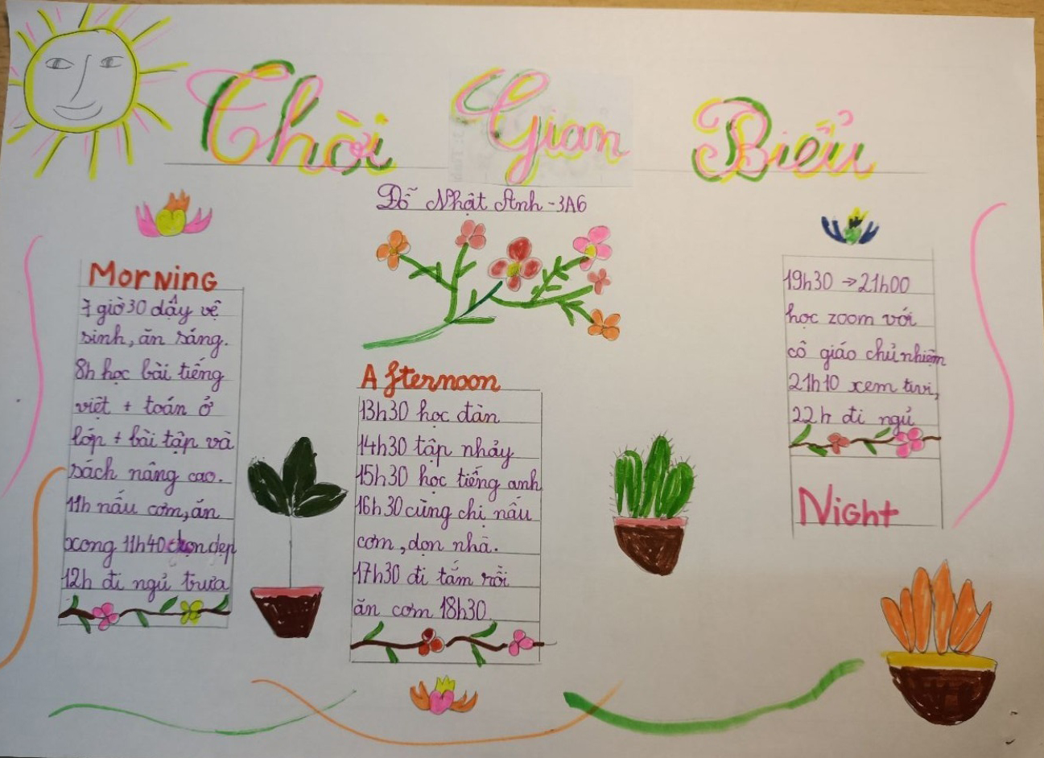

Slide 12
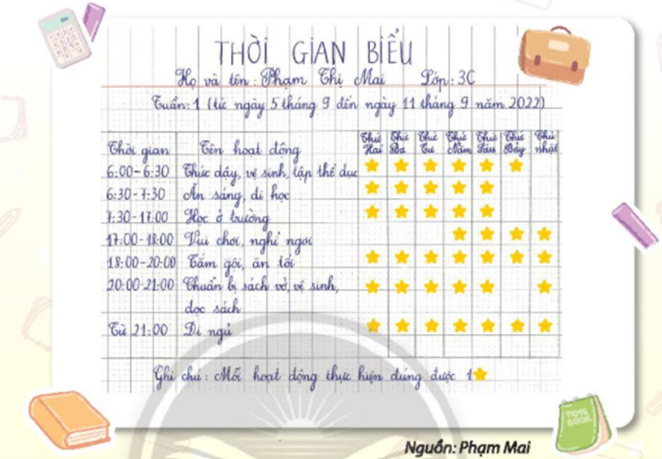

Slide 13
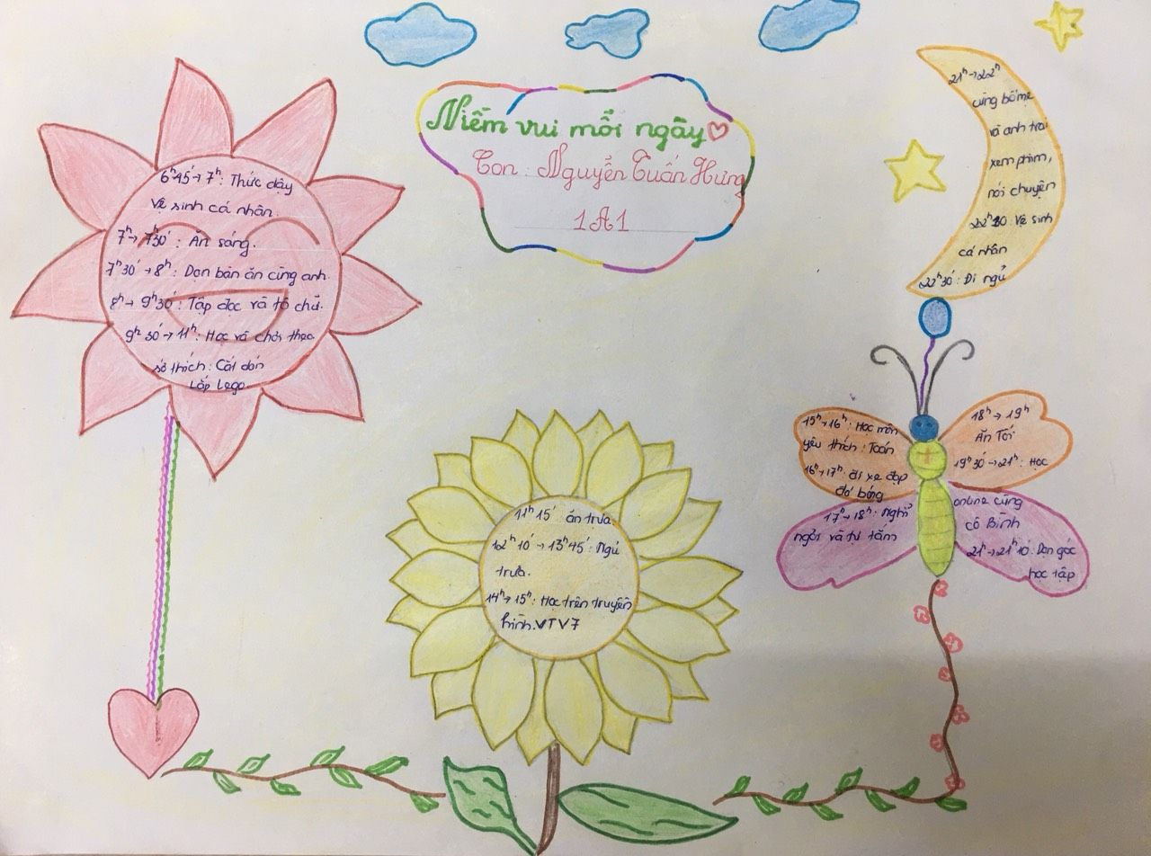

Slide 14

TRÒ CHƠI: AI NHANH HƠN

Slide 15

+ Chia sẻ thời gian biểu với người thân.
+ Dán thời gian biểu ở vị trí dễ thấy trong ngôi nhà của em.
+ Thực hiện các công việc, các hoạt động trong ngày theo thời gian biểu đã xây dựng.
.

